Slide 1

GDM 302
Temel İşlemler II
Buharlaştırma 2 2018-2019
Mühendislik Mimarlık Fakültesi
Gıda Mühendisliği Bölümü
Prof. Dr. Farhan ALFİN

Slide 2
Bu Hafta
5.2 EVAPORATÖRLERDE KULLANILAN BUHAR VE NİTELİKLERİ
5.3 KAYNAMA NOKTASI YÜKSELTİSİ

Slide 3
5.2 EVAPORATORLERDE KULLANILAN BUHAR VE NİTELİKLERİ

Slide 4
Isının taşınmasında en iyi araç olması nedeniyle, gıda endüstrisinde değişik proseslerde gereksinim duyulan ısı, çoğunlukla buharla karşılanmaktadır.
Evaporatörlerin ısı değiştirme ünitelerinde daima buhar kullanılması nedeniyle buhar, evaporasyonun temel bir aracı olarak görülür.
Buhar, ısı değiştiricilerde yoğunlaşarak gizli ısısını serbest bırakmakta ve ısınma bu yolla sağlanmaktadır.

Slide 5
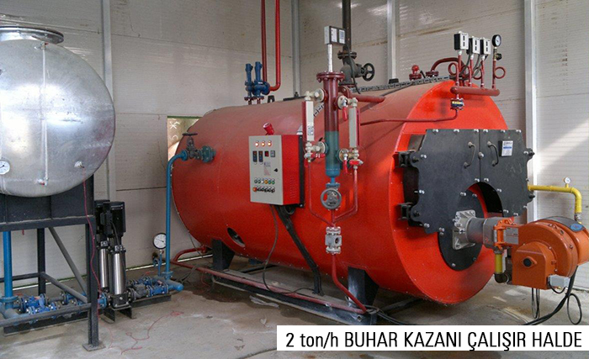
Buhar, sıvı fazdaki suya ısı yüklenmesi sonucunda, suyun faz değiştirmesiyle oluşmaktadır.
Bu oluşum, katı, sıvı veya gaz yakıttan yararlanılarak buhar jeneratörlerinde yani; buhar kazanlarında gerçekleştirilir.

Slide 6
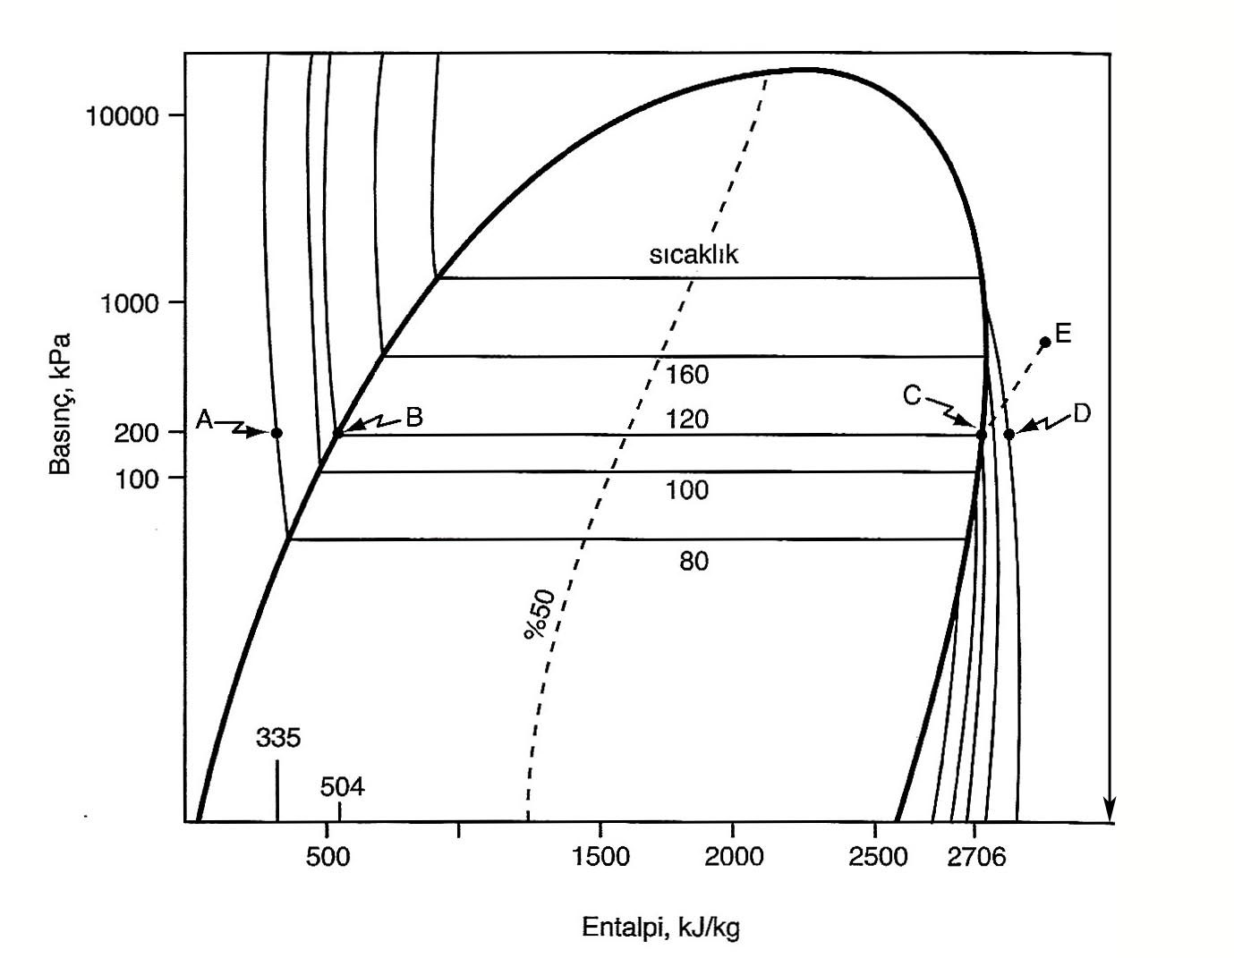
Suyun sıvı fazdan buhar fazına dönüşüm olayı eğer, basınç-entalpi ilişkisi ile ele alınarak bir grafiğe aktarılırsa, Şekilde gösterilmiş bulunan çan şeklindeki grafik elde edilir.

Slide 7
Grafiğin sol tarafındaki eğri, "doymuş sıvı" eğrisi, sağ tarafındaki ise "doymuş buhar" eğrisidir.
Doymuş sıvı eğrisinin sol tarafı sıvı fazı, doymuş buhar eğrisinin sağ tarafı ise buhar fazını, iki eğri arası ise sıvı-buhar karışımını temsil etmektedir.
doymuş sıvı
doymuş buhar
sıvı fazı
buhar fazı

Slide 8
Şekilde verilmiş bulunan grafik üzerindeki örneğin "A" noktası, 80°C sıcaklık, yaklaşık 200 kPa basınç ve yaklaşık 335 kJ/kg entalpi koşullarını yansıtmaktadır.
A

Slide 9
Bu koşullardaki suya, basınç sabit tutularak bir miktar ısı transfer edilmek suretiyle sıcaklığı 120°C'ye eriştirilince su, doymuş sıvı eğrisi üzerinde "B" noktası ile gösterilmiş bulunan koşulları kazanır.
B

Slide 10
Yukarıda değinildiği gibi bu koşullarda basınç; yaklaşık 200 kPa, sıcaklık; 120°C ve entalpi; 504 kJ/kg olup su "doymuş sıvı" niteliğine ulaşmıştır.
Doymuş sıvı niteliğindeki su, "kendi buharı ile denge halinde bulunan" su olarak tanımlanır.
Başka bir tanımlamayla "su, doymuş sıvı konumundayken, suyun buhar basıncı ile üzerindeki buharın basıncı birbirine eşittir".

Slide 11
Tam bu konumda su, kaynama noktasına erişmiş demektir.
Doymuş sıvı konumu, suyun kaynama noktasına erişmiş bulunduğu her basınçta ve buna eşdeğer olan sıcaklıkta söz konusudur.

Slide 12
Örneğin, su yukarıdaki örnekte olduğu şekilde 120°C ve yaklaşık 200 kPa (tam 198.5 kPa) basınçta doymuş sıvı niteliği kazandığı gibi, 110°C ve 143 kPa basınçta, veya 60°C ve 19.9 kPa basınçta da doymuş sıvı niteliği kazanabilmektedir.

Slide 13
Yukarıda verilmiş örnekte "B" noktası koşullarında bulunan suya, bir miktar daha ısı transfer edilince, sıcaklığının değişmeyerek 120°C'de sabit kaldığı ve fakat suyun buhar fazına dönüşmeye başladığı görülür

Slide 14
Şu halde transfer edilen ısı, suyun faz değiştirmesine harcanmaktadır.
Bu ısıya "buharlaşma gizli ısısı" denir.
Suya ısı transfer edildikçe faz değişimi aynı basınç ve sıcaklıkta devam eder ve buhar fazına dönüşen su oranı gittikçe artar.
Nihayet doymuş buhar eğrisi üzerindeki "C" noktasına ulaşılınca suyun tamamı yani; %100'ü buhar fazına dönüşmüştür.

Slide 15
Su, bu noktada "doymuş buhar" niteliği kazanmıştır.
Burada doymuş buharın koşulları; sıcaklık 120°C, basınç yaklaşık 200 kPa (tam 198.5 kPa), entalpi 2706 kJ/kg'dır.
C

Slide 16
Doymuş buhar, "likit su ile denge halinde bulunan buhardır".
Bu koşullar her basınçta ve buna eş değer olan kaynama sıcaklığında gerçekleşir.
Şekilde gösterilmiş grafikteki B-C arasında, "su-buhar" karışımı bulunmaktadır.

Slide 17
Şu halde B-C arası, buhar jeneratörlerinde (Buhar kazanlarında) buhar üretiminde gerçekleşen değişimi temsil etmektedir.
Evaporatörlerin ısı değiştirme ünitelerinde ve diğer birçok ısı değiştiricilerde daima doymuş buhar kullanılır.
Kuşkusuz amaca bağlı olarak kullanılacak buharın sıcaklığı ve basıncı değişebilir.

Slide 18
Örneğin yukarıda nitelikleri "C" noktası ile yansıtılan 120°C'de 198.5 kPa basınçta doymuş buhar kullanıldığı gibi, 80°C'de 47.4 kPa basınçta veya 125°C'de 232 kPa basınçta buharlar da kullanılabilir.
Herhangi nitelikteki bir doymuş buharın, eğer; basıncı sabit tutulurken sıcaklığında hafif bir düşme gerçekleşirse derhal yoğunlaşma başlar ve buharın oluşması sırasında kazandığı "buharlaşma gizli ısısı", bu defa "yoğunlaşma gizli ısısı" olarak serbest kalır.

Slide 19
İşte buharla yapılan ısıtma, serbest kalan bu gizli ısı ile sağlanır.
Yukarıdaki örnek üzerinden irdelenmeye devam edilirse, "C" noktası koşullarındaki doymuş buhar, ısıtma amacıyla bir ısı değiştiricide kullanılırken, ısı transfer duvarının diğer tarafındaki daha soğuk materyal nedeniyle sıcaklığı bir miktar düşünce derhal yoğunlaşmaya başlar ve serbest kalan gizli ısı, aradaki duvarı aşarak duvarın öbür tarafındaki soğuk materyali ısıtır.

Slide 20
Bu olay "C" noktasından "B" noktasına kadar, yani; buharın tümü yoğunlaşana kadar sabit basınç ve sıcaklıkta devam eder.
Bu süreçte 2706 - 504 = 2202 kJ/kg ısı serbest kalır.
"B" noktasında buhar tekrar başlangıçtaki "doymuş sıvı" konumuna döner.
Artık bu sıvıya "kondensat" (condensate) denir.
Bu nedenle bazı doymuş buhar tablolarında, kondensatın entalpisi H_{c} simgesiyle gösterilmektedir.

Slide 21
Yukarıda değinildiği gibi Şekilde B-C noktaları arasında sıvı ve buhar karışımı söz konusudur.
B'den C'ye doğru buhar oranı gittikçe artar.

Slide 22
Yüzde olarak belirtilen bu orana "buhar kalitesi" denir.
Örneğin %50 kalitede buharın yarısı doymuş sıvı, yarısı doymuş buhardan oluşur.
Isı değiştiricilerde %100 kalitede buhar, yani doymuş buhar kullanılır.
Çünkü doymuş buhar, entalpisi en yüksek buhardır.

Slide 23
Belli sıcaklık ve basınçtaki doymuş sıvının, doymuş buharın ve farklı kalitedeki buharların entalpi değerleri, Şekilde örneği gösterilmiş bulunan "su ve buharın basınç-entalpi" grafikleri yardımıyla saptanabilir.
Ancak bu değerler, daha duyarlı olarak Ek-9'da bir örneği verilmiş bulunan "doymuş buhar tablosu"nda bulunabilmektedir.

Slide 24
Doymuş Buhar Tablosu
 |  | Entalpi (Mj/kg)
Sıcaklık ºC | Mutlak basınç kPa | Doymuş sıvı h_{f} | Buharlaşma h_{fg} | Doymuş buhar h_{g}
0 | 0.6108 | -0.00004 | 2.5016 | 2.5016
2.5 | 0.7314 | 0.01049 | 2.4956 | 2.5061
5 | 0.8724 | 0.02100 | 2.4897 | 2.5108
50 | 12.3354 | 0.20925 | 2.3829 | 2.5921
100 | 101.6250 | 0.41908 | 2.25692 | 2.67606

Slide 25
Doymuş buhar tablolarında sıcaklık, basınç, doymuş sıvı ve doymuş buharın entalpi değerleri, buharlaşma gizli ısısı gibi veriler yer almaktadır.
Bazı tablolarda ayrıca özgül hacim (m³/kg) ve entropi (kJ/ kg K) değerleri de bulunabilmektedir.
Doymuş buhar tablosundan %100'den daha düşük kalitedeki herhangi bir buharın entalpisini doğrudan bulmak olanaklı olmayıp, ancak bunun aşağıdaki eşitlikle hesaplanması gerekmektedir.

Slide 26
H_{b} = H_{c} + X_{b} (H_{g} – H_{c})
Burada:
H_{b}: %100'den daha düşük kalitedeki buharın entalpisi, kJ/kg
H_{c}: Doymuş sıvının entalpisi, kJ/kg
H_{g}: Doymuş buharın entalpisi, kJ/kg
X_{b}: Buharın kalitesi, %

Slide 27
Örnek 5.1
110°C'de, %85 kalitedeki buharın entalpisini hesaplayınız.
Çözüm: Buhar tablosundan 110°C'deki doymuş sıvının entalpisi (H_{c}) ve doymuş buharın entalpisi (H_{g}) saptandıktan sonra bilirlenen eşitlikten yararlanılır:
  H_{c} = 461 kJ/kg H_{g} = 2691 kJ/kg
  H_{b} = 461 + 0.85 (2691- 461) = 2356.5 kJ/kg

Slide 28
Örnek 5.2
120°C'de ve 198.5 kPa basınçtaki buharın, basınç sabit tutularak 119°C'ye soğutulması sonucunda serbest kalan ısı miktarını hesaplayınız.

Slide 29
Çözüm
Ek-9'deki buhar tablosundan, 198.5 kPa basınçta buharın 120°C olduğu yani, buharın; doymuş buhar niteliğinde olduğu, başka bir ifade ile kaynama derecesinin 120°C olduğu saptandığından, bundan 1 °C daha düşük olan 119°C'ye soğuyunca sıvı faza dönüştüğü belirlenir.

Slide 30
Bu durumda yoğunlaşma sonucunda serbest kalan ısı,
Q = H_{g} - H_{c} eşitliği ile hesaplanır.
Buhar tablosundan:
Doymuş buharın entalpisi, H_{g} = 2706 kJ/kg
Doymuş sıvının entalpisi, H_{c} = 499.4 kJ/kg (119°C'de doymuş sıvının entalpisi, interpolasyonla)
Q = 2706 - 499.4
Q = 2206.6 kJ/kg

Slide 31
Örnek 5.2 ile gösterildiği gibi, 120°C'deki doymuş buharın sıcaklığının sadece 1°C düşmesi sonucunda 2206.6 kJ/kg düzeyinde ısı serbest kalmaktadır.
Buna göre, doymuş buharın sabit basınç ve sabit sıcaklıkta yoğunlaşmasıyla, taşıdığı toplam ısının çok büyük bir bölümünün serbest kaldığı görülmektedir.

Slide 32
Doymuş buharın ısıtma potansiyeli tamamen, yoğunlaşma sırasında serbest kalan bu gizli ısıdan kaynaklanmaktadır.
Bu nedenle doymuş buhar bazen "yoğunlaşan buhar" (condensing steam) olarak anılmaktadır.

Slide 33
Şekilde gösterilmiş bulunan su ve buharın, basınç entalpi grafiğinin irdelenmesi sırasında, son olarak 120°C'deki doymuş buharı temsil eden "C" noktası tanımlanmıştı.

Slide 34
Doymuş buhar eğrisinin sağ tarafındaki koşullarda da, örneğin; "D" noktası ile temsil edilen koşulları taşıyan niteliklerde de buharın bulunması söz konusudur.
D

Slide 35
Eğer doymuş buhar sabit basınçta ısıtılırsa, kızgın buhar (superheated vapor) elde edilir.
Kızgın buhar, "entalpisi, ayni basınçtaki doymuş buharın entalpisinden daha yüksek olan buhar" olarak tarif edilmektedir.
Başka bir tanımlamayla, "sıcaklığı kaynama noktasından daha yüksek olan buhar", kızgın buhar olarak anılır.

Slide 36
Kızgın buhardan ısı uzaklaştırılınca, buharın sıcaklığı önce kaynama noktasına (doymuş buhar sıcaklığına) düşer.
Daha sonra yoğunlaşma başlar ve tümüyle yoğunlaşana kadar sıcaklık sabit kalır.
Bu nedenlerle kızgın buhar etkin bir ısıtma aracı değildir.

Slide 37
Evaporatörlerde ve diğer ısı değiştiricilerde kızgın buhar kullanılmaz.
Kızgın buhar yüksek sıcaklığın gerektiği işlemlerde, örneğin, meyve ve sebzelerin kabuklarının buharla soyulması gibi işlemlerde kullanılmaktadır.

Slide 38
5.3 KAYNAMA NOKTASI YÜKSELTİSİ

Slide 39
5.3 KAYNAMA NOKTASI YÜKSELTİSİ
Daha önce değinildiği gibi, basınç sabit kaldığı sürece su, daima sabit bir sıcaklıkta kaynar.
Buna karşın çözeltilerin kaynama noktaları, suda olduğu gibi sadece basınca bağlı olmayıp ayrıca, çözünmüş maddenin (maddelerin) konsantrasyonuna ve molekül ağırlığına da bağlıdır.

Slide 40
Sıvı gıdalar, bir çözelti niteliğinde olduğundan, bunların kaynama noktaları, bir taraftan basınca, diğer taraftan içerdiği uçucu olmayan çözünmüş bileşiklerin konsantrasyonu ve bunların niteliklerine bağlıdır.
Bir çözeltinin belli bir basınç altındaki kaynama noktası (T_{kç}), aynı basınç altındaki saf suyun kaynama noktasından (T_{ks}) daha yüksektir.
Aradaki ΔT_{k} farkına (ΔT_{k} = T_{kç} - T_{ks}) çözeltinin kaynama noktası yükseltisi (boiling-point rise) denir.

Slide 41
Rault yasası, "bir çözeltinin buhar basıncındaki düşme oranının, çözünmüş bileşiğin çözeltideki mol oranıyla orantılı" olduğunu ifade eden bir yasadır.
Rault yasasına uyan seyreltik çözeltilerde kaynama noktası yükseltisi, aşağıdaki eşitlikle hesaplanabilir.

Slide 42
ΔT_{k} = k_{b} M
Burada:
AT_{k}: Kaynama noktası yükseltisi, °C
k_{b}: Çözücünün kaynama noktası sabitesi, su için k_{b} = 0.52
M : Molalite, yani: "çözünmüş bileşiğin mol sayısı/1000 g çözücü"

Slide 43
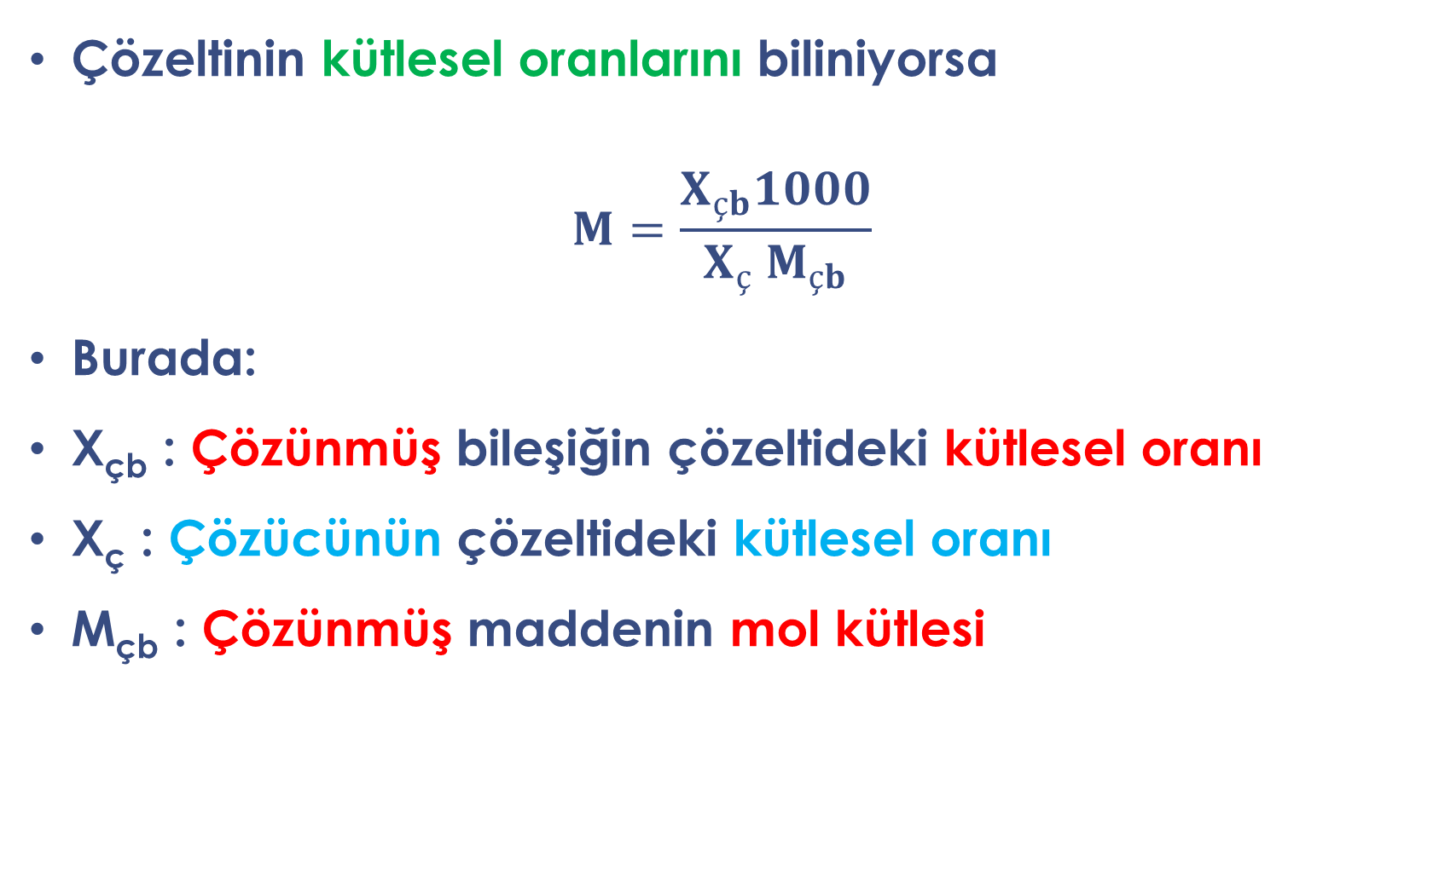
Çözeltinin kütlesel oranlarını biliniyorsa
$$M=\frac{X_{çb}1000}{X_{ç} M_{çb}}$$
Burada:
X_{çb} : Çözünmüş bileşiğin çözeltideki kütlesel oranı
X_{ç} : Çözücünün çözeltideki kütlesel oranı
M_{çb} : Çözünmüş maddenin mol kütlesi

Slide 44
Eğer 5.2 No'lu eşitliğe k_{b}'nin değeri olan 0.52 yerleştirilirse aşağıda verilmiş bulunan 5.4 No'lu eşitlik elde edilir.
Bu eşitlik seyreltik çözeltilerin kaynama noktası yükseltisini hesaplamada kullanılır.
ΔT_{k} = 0.52 M

Slide 45

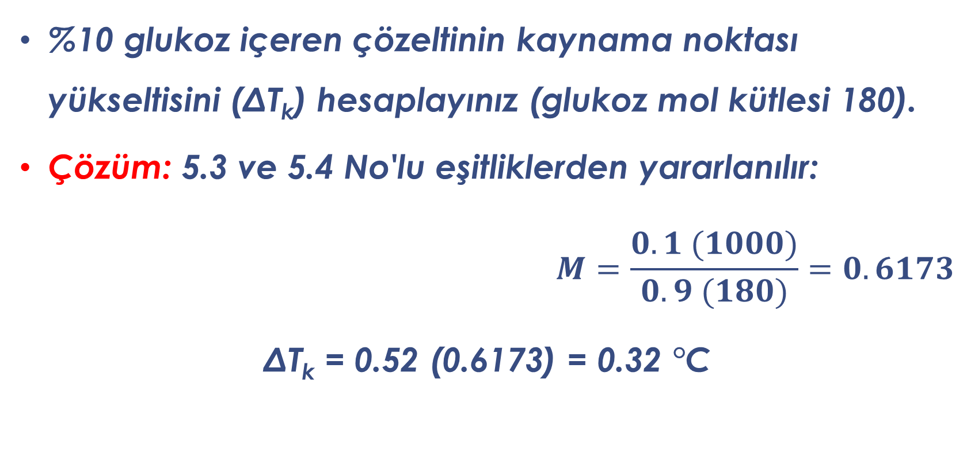
Örnek 5.3
%10 glukoz içeren çözeltinin kaynama noktası yükseltisini (ΔT_{k}) hesaplayınız (glukoz mol kütlesi 180).
Çözüm: 5.3 ve 5.4 No'lu eşitliklerden yararlanılır:
$$M=\frac{0.1 (1000)}{0.9 (180)}=0.6173$$
ΔT_{k} = 0.52 (0.6173) = 0.32 °C
$$M=\frac{X_{çb}1000}{X_{ç} M_{çb}}$$

Slide 46
Sıvı gıdaların kaynama noktası yükseltisinin, su aktivitesini de hesaba katarak aşağıdaki eşitlikle saptanabilmektedir.
ΔT_{k} = - (K_{v} / M_{w} ) In a_{w}
Burada:
AT_{k}: Kaynama noktası yükseltisi, K
K_{v}: Kaynama noktası yükseltisi sabitesi, 512 kg K/kg-mol
M_{w}: Suyun mol kütlesi, 18 kg/kg-mol
a_{w}: Sıvı gıdanın su aktivitesi, 0 ≤ a_{w} ≤ 1

Slide 47
Kaynama noktası yükseltisini hesaplamada çoğu zaman başvurulan basit bir yöntem, Dühring yasasından yararlanılmaya dayanmaktadır.
Dühring yasası; "aynı basınç altında saf suyun ve çözeltilerin kaynama noktası sıcaklıkları arasında doğrusal bir ilişki bulunduğunu" ifade etmektedir.

Slide 48
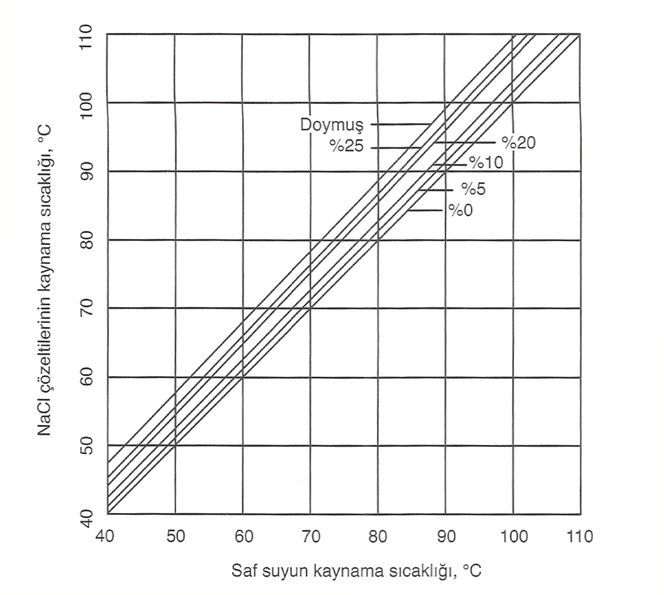
Bu doğrusal ilişki, çok geniş sıcaklık bandında tam geçerli olmasa da, orta düzey sıcaklıklarda yeterli bir geçerlilik taşıdığı kabul edilmektedir.
Şekilde NaCI çözeltilerinde, kaynama noktası yükseltisi üzerine konsantrasyonun etkisini yansıtan Dühring eğrileri gösterilmiştir.

Slide 49
Sodyum klorür çözeltisinin buhar basıncına eşdeğer düzeyde buhar basıncı gösteren gıdalarda kaynama noktası yükseltisinin saptanmasında, daha önce Şekilde verilmiş bulunan Dühring eğrilerinden yararlanılabileceği belirtilmektedir.

Slide 50
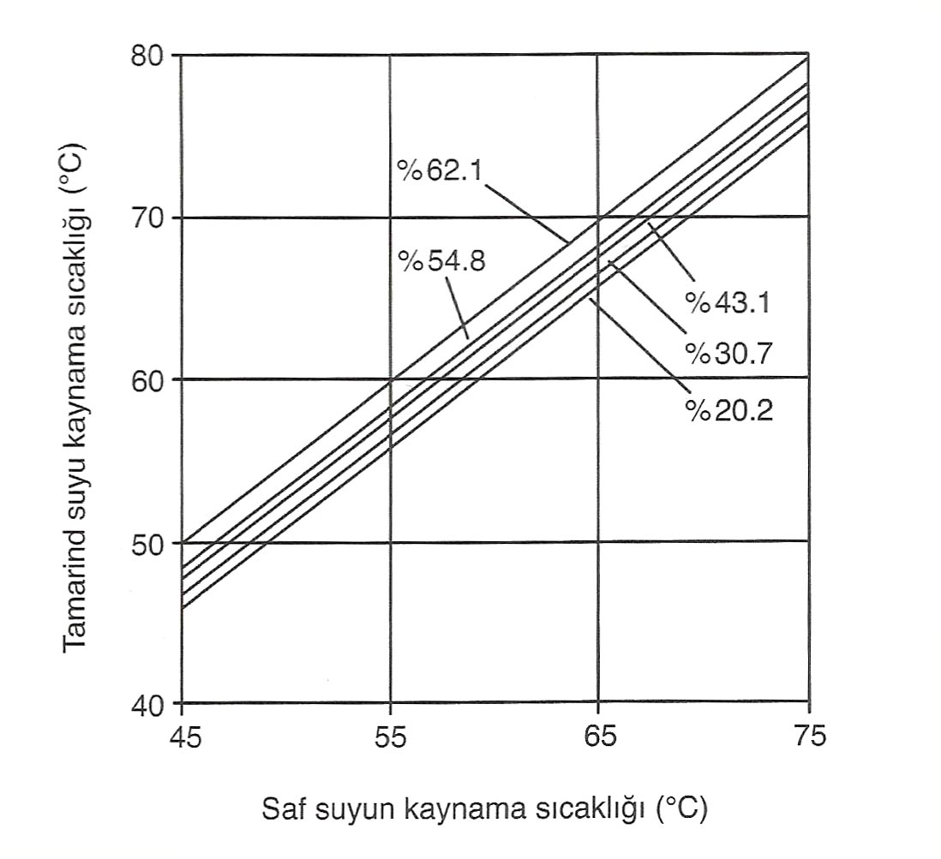
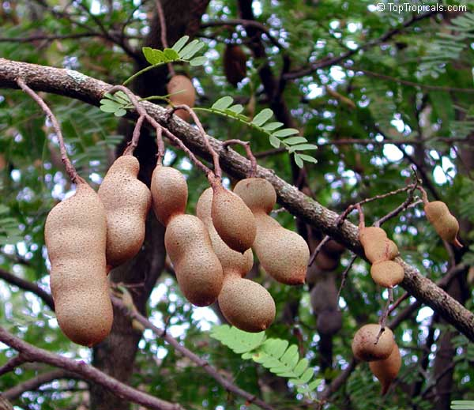
Şekilde ise tamarind suyuna (Tamarindus indica L.) ilişkin Dühring eğrileri verilmiştir.

Slide 51
Aynı amaçla farklı konsantrasyonlardaki tamarind suyu ve konsantrelerine ait Dühring eğrilerinden de yararlanılabileceğine kuşku yoktur (Not: Tamarind suyu, Hint hurması veya demir hindi denen tropik bir üründen -Tamarindus indica ekstraksiyonla elde edilen yüksek asit içeriği nedeniyle ekşilik ingredienti olarak yararlanılan bir materyaldir).

Slide 52
